Slide 1
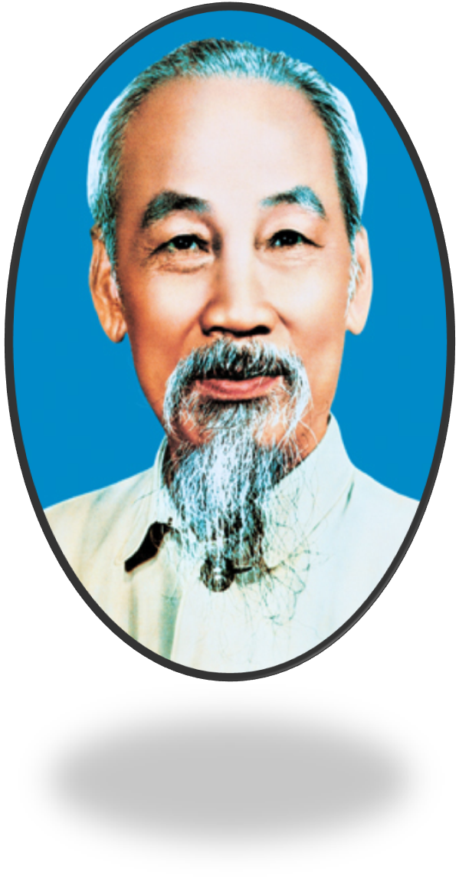
Học tập và làm theo tư tưởng, đạo đức, phong cách HCM về “ đại đoàn kết dân tộc, xây dựng hệ thống chính trị vững mạnh”
Báo cáo viên: Phan Văn Thơi
Đơn vị: THPT Dương Văn Dương
Ghi chú chủ đề nội dung

Slide 2
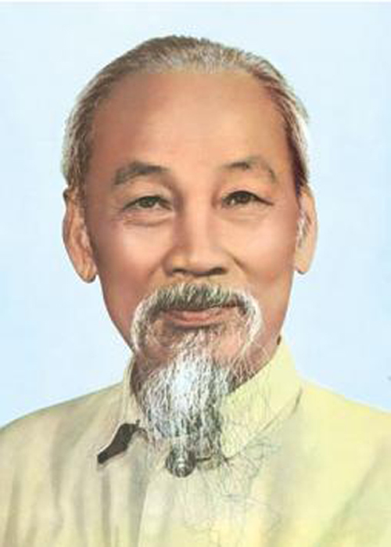
Thành viên trong nhóm
PHẦN I
VAI TRÒ & KHÁI NIỆM VỀ ĐẠI ĐOÀN KẾT DÂN TỘC
PHẦN II
NỘI DUNG CỦA ĐẠI ĐOÀN KẾT DÂN TỘC
PHẦN III
ĐẠI ĐOÀN KẾT DÂN TỘC VÀ XÂY DỰNG HỆ THỐNG CHÍNH TRỊ VỮNG MẠNH
PHẦN IV
LIÊN HỆ THỰC TIỄN VỀ SỨC MẠNH CỦA ĐẠI ĐOÀN KẾT TẠI ĐƠN VỊ
Nội dung 1
Ghi chú nội dung 1

Slide 3
24 CÂU NÓI BÁC HỒ VỀ ĐOÀN KẾT DÂN TỘC

Slide 4
KHÁI NIỆM ĐẠI ĐOÀN KẾT DÂN TỘC
“Đoàn kết, đoàn kết, đại đoàn kết.
Thành công, thành công, đại thành công”.
Trong buổi nói chuyện tại Đại hội Đại biểu Mặt trận Tổ quốc Việt Nam lần thứ II năm 1961. Chủ tịch Hồ Chí Minh muốn gửi đến quốc dân đồng bào thông điệp về sức mạnh của tinh thần đoàn kết, đoàn kết rộng rãi, đoàn kết chặt chẽ, đoàn kết thực sự.
Đại đoàn kết toàn dân được hiểu là đại đoàn kết toàn dân tộc, nghĩa là tất cả các giai cấp, tầng lớp, đảng phái, dân tộc, tôn giáo, kể cả người Việt Nam ở nước ngoài.

Slide 5
PHẦN I
KHÁI NIỆM ĐẠI ĐOÀN KẾT DÂN TỘC
Đại đoàn kết dân tộc, di sản vô giá, truyền thống cực kỳ quý báu của dân tộc Việt Nam được hun đúc qua hàng ngàn năm dựng nước và giữ nước. Tinh thần yêu nước, trọng nhân nghĩa, khoan dung, đùm bọc yêu thương nhau đã thấm sâu vào tư tưởng, tình cảm, tâm hồn mỗi người dân, trở thành lẽ sống, chất kết dính, gắn bó các thành viên trong đại gia đình các dân tộc Việt Nam.

Slide 6
VAI TRÒ ĐẠI ĐOÀN KẾT DÂN TỘC
Nhờ tư tưởng nhất quán và chính sách mặt trận đúng đắn. Đảng ta và Chủ tịch Hồ Chí Minh đã xây dựng thành công khối đại đoàn kết dân tộc, đưa cách mạng Việt Nam dành được nhiều thắng lợi to lớn. Hồ Chí Minh viết: "Đoàn kết trong Mặt trận Việt Minh, nhân dân ta đã làm Cách mạng tháng Tám thành công, lập nên nước Việt Nam Dân chủ Cộng hòa; Đoàn kết trong Mặt trận Liên Việt, nhân dân ta đã kháng chiến thắng lợi, lập lại hòa bình ở Đông Dương, hoàn toàn giải phóng miền Bắc; Đoàn kết trong Mặt trận Tổ quốc Việt Nam, nhân dân ta đã giành được thắng lợi trong công cuộc khôi phục kinh tế, cải tạo xã hội chủ nghĩa và trong sự nghiệp xây dựng chủ nghĩa xã hội ở miền Bắc".

Slide 7
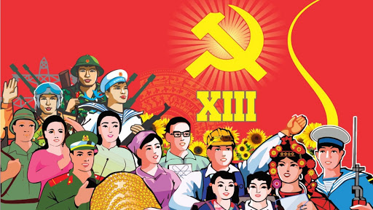
PHẦN II
NỘI DUNG CỦA ĐẠI ĐOÀN KẾT DÂN TỘC

Slide 8
TƯ TƯỞNG HỒ CHÍ MINH VỀ ĐẠI ĐOÀN KẾT
DÂN TỘC
TRUYỀN THỐNG YÊU NƯỚC, NHÂN ÁI, TINH THẦN ĐOÀN KẾT CỦA CỘNG ĐỒNG DÂN TỘC VIỆT NAM
3. SỨC MẠNH ĐẠI ĐOÀN KẾT DÂN TỘC TRONG THỜI KÌ ĐỔI MỚI

Slide 9
Tư tưởng về Đoàn kết đại dân tộc của Bác được thể hiện rõ nét qua lời kêu gọi toàn quốc kháng chiến thời chống Pháp nhưng vẫn đúng cho đến hiện nay trong việc giữ gìn và bảo vệ tổ quốc
https://youtu.be/DT6Co3z4zBY?t=92

Slide 10
1. TƯ TƯỞNG HỒ CHÍ MINH VỀ ĐẠI ĐOÀN KẾT DÂN TỘC
Đại đoàn kết dân tộc theo tư tưởng Hồ Chí Minh là đại đoàn kết các dân tộc, tôn giáo, giai cấp, mọi giới, mọi lứa tuổi, mọi vùng của đất nước, đoàn kết mọi thành viên trong đại gia đình 54 dân tộc Việt Nam dù sống trong nước hay định cư ở nước ngoài thành một khối vững chắc trên cơ sở thống nhất về mục tiêu chung và những lợi ích căn bản.
Theo Người, đoàn kết làm nên sức mạnh và là cội nguồn của mọi thành công.

Slide 11
1. TƯ TƯỞNG HỒ CHÍ MINH VỀ ĐẠI ĐOÀN KẾT DÂN TỘC
Đại đoàn kết dân tộc vừa là điều kiện tiên quyết, sống còn đối với sự nghiệp cách mạng, đồng thời là tôn chỉ, mục đích, là nhiệm vụ hàng đầu mà sự nghiệp cách mạng cần hướng và đạt tới.

Slide 12
2. TRUYỀN THỐNG YÊU NƯỚC, NHÂN ÁI, TINH THẦN ĐOÀN KẾT
Từ khi Đảng cộng sản Việt Nam ra đời, lãnh đạo cách mạng dưới ánh sáng của đường lối chiến lược, sức mạnh đại đoàn kết dân tộc đã được phát huy cao độ với quyết tâm “đem sức ta mà giải phóng cho ta, dù có hy sinh tới đâu, dù có đốt cháy cả dãy Trường Sơn cũng phải kiên quyết giành cho được độc lập”.

Slide 13
Khi thời cơ đến, dưới sự lãnh đạo của Đảng và Chủ tịch Hồ Chí Minh, hơn 20 triệu người dân Việt Nam đã nhất tề đứng lên giành chính quyền, làm nên cuộc Cách mạng Tháng Tám năm 1945 vĩ đại, đem lại nền độc lập, tự do cho dân tộc và quyền tự do cho nhân dân.

Slide 14
2. TRUYỀN THỐNG YÊU NƯỚC, NHÂN ÁI, TINH THẦN ĐOÀN KẾT
Trong kháng chiến chống Pháp, với ý chí quyết tâm sắt đá: “Chúng ta thà hy sinh tất cả chứ nhất định không chịu mất nước, nhất định không chịu làm nô lệ...” và sự đồng lòng của toàn dân tộc “Bất kỳ đàn ông, đàn bà, bất kỳ người già, người trẻ, không phân chia tôn giáo, đảng phái, dân tộc. Hễ là người Việt Nam thì phải đứng lên đánh thực dân Pháp để cứu Tổ quốc...” đã phát huy cao độ sức mạnh đại đoàn kết toàn dân vừa kháng chiến vừa kiến quốc trong suốt 9 năm chống thực dân Pháp và can thiệp Mỹ lâu dài, gian khổ, để cuối cùng làm nên thắng lợi Điện Biên Phủ “lừng lẫy năm châu, chấn động địa cầu”.

Slide 15
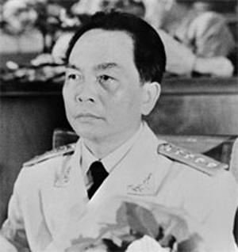
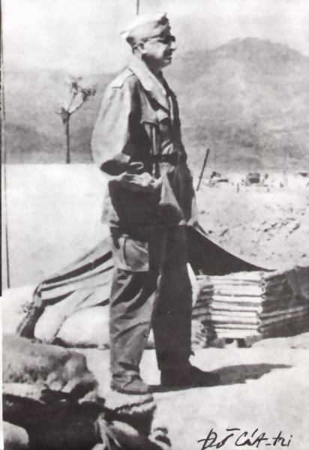
Đại tướng Võ Nguyên Giáp Tướng De catxtơri

Slide 16
Chiến thắng Điện Biên Phủ lừng lẫy năm châu, chấn động địa cầu
Thăm lại chiến trường xưa !

Slide 17
2. TRUYỀN THỐNG YÊU NƯỚC, NHÂN ÁI, TINH THẦN ĐOÀN KẾT
Đặc biệt trong cuộc kháng chiến chống Mỹ cứu nước, trường kỳ gian khổ, ác liệt, với khát vọng cháy bỏng của toàn thể dân tộc Việt Nam “Không có gì quý hơn độc lập tự do”, trong khói lửa ác liệt của cuộc chiến tranh, nhiều phong trào thi đua sôi nổi trên tất cả các lĩnh vực ở cả hai miền Nam Bắc, với khẩu hiệu hành động “Quyết tâm đánh thắng giặc Mỹ xâm lược” đã lôi cuốn đông đảo mọi tầng lớp nhân dân từ thành thị đến nông thôn, từ miền xuôi đến miền núi, từ biên giới đến hải đảo hăng hái thi đua vừa chiến đấu vừa lao động sản xuất. Nhờ đó dân tộc Việt Nam đã huy động cao độ sức mạnh chính trị tinh thần, vật lực to lớn, lần lượt đánh bại các chiến lược chiến tranh của Đế quốc Mỹ và giành thắng lợi cuối cùng bằng cuộc tổng tấn công và nổi dậy mùa xuân năm 1975, kết thúc vẻ vang sự nghiệp chống Mỹ cứu nước.

Slide 18
ĐẠI THẮNG MÙA XUÂN NĂM 1975
1
3
4
232
2

Slide 19
3. SỨC MẠNH ĐẠI ĐOÀN KẾT DÂN TỘC TRONG THỜI KÌ ĐỔI MỚI
Trong thời kỳ mới, để thấm nhuần quan điểm của Đảng, phát huy sức mạnh đại đoàn kết toàn dân tộc, chúng ta phải quán triệt sâu sắc những bài học về đại đoàn kết toàn dân tộc đã được khẳng định trong thực tiễn. Trong công cuộc xây dựng và bảo vệ tổ quốc hiện nay, bài học kinh nghiệm này còn nguyên giá trị và trong thời đại mới chúng ta cần tiếp tục phát huy nhằm khơi dậy sức mạnh to lớn của toàn dân tộc với mục tiêu: Dân giàu, nước mạnh, dân chủ, công bằng, văn minh.

Slide 20
3. SỨC MẠNH ĐẠI ĐOÀN KẾT DÂN TỘC TRONG THỜI KÌ ĐỔI MỚI
Tại phiên khai mạc Đại hội XIII của Đảng sáng 26/01/2021 TBT Nguyễn Phú Trọng đã phát biểu: “Với tất cả sự khiêm tốn, chúng ta vẫn có thể nói rằng: Đất nước ta chưa bao giờ có được cơ đồ, tiềm lực, vị thế và uy tín quốc tế như ngày nay.”
Điều đó cho thấy chúng ta đã phát huy tốt sức mạnh nội sinh, tạo được sự đồng thuận của tất cả các thành phần trong xã hội, huy động được tối đa nguồn lực để phát triển đất nước.

Slide 21
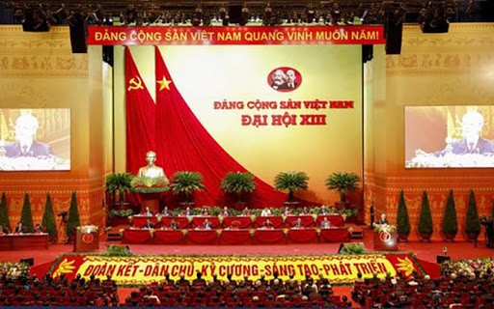
PHẦN III: ĐẠI ĐOÀN KẾT DÂN TỘC VÀ XÂY DỰNG HỆ THỐNG CHÍNH TRỊ VỮNG MẠNH

Slide 22
PHẦN III
Đại hội XIII của Đảng đã đề ra nhiều quan điểm, chủ trương lớn quan trọng, trong đó có quan điểm về xây dựng và phát huy sức mạnh của khối đại đoàn kết toàn dân tộc. Những quan điểm này vừa kế thừa, vừa bổ sung, vừa phát triển những quan điểm mà Đảng ta đã xây dựng trong suốt quá trình lãnh đạo cách mạng.

Slide 23
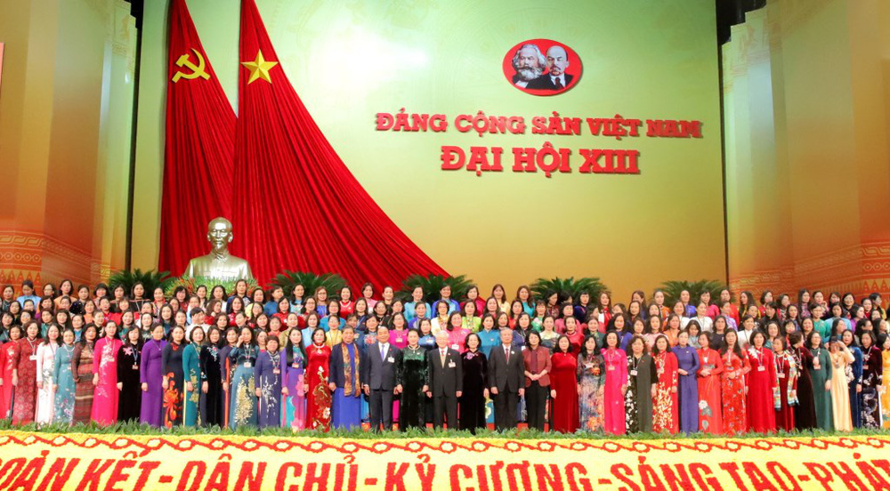
PHẦN IV: LIÊN HỆ THỰC TIỄN VỀ SỨC MẠNH CỦA ĐẠI ĐOÀN KẾT TẠI ĐƠN VỊ

Slide 24
PHẦN IV
Trải qua hơn 9 năm hình thành và phát triển, Chi bộ luôn khẳng định được vai trò, vị trí, chức năng của mình. Là một tổ chức cơ sở đảng trong một tổ chức giáo dục, chi bộ nhà trường luôn được nhận được sự quan tâm, lãnh đạo, chỉ đạo sâu sát của tổ chức Đảng cấp trên, của lãnh đạo tỉnh và các ban ngành liên quan nên đơn vị đã lãnh đạo, chỉ đạo chuyên môn, các tổ chức, đoàn thể thực hiện tốt nhiệm vụ chính trị. Công tác xây dựng Đảng, đoàn thể thời gian qua rất hiệu quả; được cấp trên đánh giá là tổ chức cơ sở đảng đạt trong sạch vững mạnh nhiều năm liền, doanh nghiệp được UBND tỉnh, Chính phủ tặng bằng khen.

Slide 25
PHẦN IV
Các tổ chức đoàn thể đã phối hợp tốt với chuyên môn trong công tác tuyên truyền, vận động giáo viên, học sinh, công nhân viên nhận thức rõ chủ trương đường lối của Đảng, chính sách pháp luật của nhà nước, tích cực tuyên truyền, quán triệt, thực hiện tư tưởng đại đoàn kết toàn dân tộc. Thông qua các hoạt động văn hoá, văn nghệ, thể dục thể thao trong đơn vị để xây dựng và gắn kết tình đoàn kết, xây dựng mối quan hệ lao động hài hoà trong nhà trường.

Slide 26
PHẦN IV
Hưởng ứng lời kêu gọi của Tổng bí thư Nguyễn Phú Trọng trong công tác phòng, chống dịch, tập thể giáo viên, học sinh,CBCNV tại trường đã luôn nêu cao ý thức trong công tác phòng, chống dịch bệnh. Triệt để thực hiện các biện pháp phòng, chống dịch theo thông điệp 5K của bộ y tế. Với tinh thần chống dịch như chống giặc, trong thời gian thành phố áp dụng Chỉ thị 16, tập thể lao động trong công ty đã đoàn kết, thống nhất áp dụng phương án sản xuất 3 tại chỗ, quyết tâm thực hiện thắng lợi mục tiêu kép của Chính phủ “phòng, chống dịch và phát triển kinh tế-xã hội”.

Slide 27
PHẦN IV
Tính từ tháng 4/2020 đến nay, mặc dù chịu nhiều tác động tiêu cực do ảnh hưởng của thiên tai lũ lụt, dịch bệnh covid-19, nhưng với tinh thần đoàn kết thống nhất, trên dưới một lòng, tập thể nhà trường vẫn cố gắng duy trì giảng dạy, khắc phục mọi khó khăn để hoàn thành kế hoạch dạy học, ổn định kiến thức cho học sinh toàn trường nói chung và học sinh khối 12 nói riêng. Thông qua UBMTTQVN các cấp và các tổ chức từ thiện trong huyện, nhà trường cũng đã vận động một phần kinh phí dành thực hiện công tác hỗ trợ lũ lụt, hỗ trợ cơ sở vật chất phòng dịch covid đối với những gia đình có hoàn cảnh khó khăn tại các địa phương .

Slide 28
PHẦN IV
Nhìn lại chặng đường hơn 9 năm hình thành và phát triển, nhà trường đều phát triển về mọi mặt qua các năm. Từ người lãnh đạo, giáo viên , học sinh đến người lao động rút ra được nhiều bài học quý giá, đoàn kết trên dưới một lòng thông qua nhiều cuộc đối thoại được tổ chức định kỳ theo quý. Trong mỗi buổi đối thoại, giáo viên, học sinh được tham gia phát biểu, góp ý cho các nội dung quan trọng liên quan đến vấn đề giảng dạy.

Slide 29
PHẦN IV
Khi nghiên cứu và tuyên truyền nội dung này, đối với chúng ta, những cán bộ, đảng viên ở các cơ sở, bộ phận, các nhà máy cần phải nâng cao hơn nữa trách nhiệm của mình trong các hoạt động dân vận, cụ thể là phải tích cực phối hợp với cấp ủy, chính quyền trong tuyên truyền, vận động quần chúng thuộc bộ phận mình quản lý, chấp hành tốt đường lối, chủ trương của Đảng, chính sách pháp luật của Nhà nước về củng cố, phát huy và tăng cường khối đại đoàn kết dân tộc trong thời kỳ mới. Để nghị quyết đi vào cuộc sống, chúng ta phải bắt đầu từ những việc làm cụ thể, bắt đầu từ cơ sở, từ mỗi một cá nhân, từ mỗi một tập thể nhỏ, nếu học và làm tốt thì chắc chắn sẽ đạt kết quả tốt, sẽ tạo được sự kết nối, vì thế sức mạnh đoàn kết sẽ được nhân lên và truyền được cảm hứng cho tất cả mọi người, cho tổ chức, cho sự sống còn, mạnh mẽ sánh vai cùng các cường quốc năm Châu.

